Slide 1
Тема 2. Стандартизация цифровой спутниковой связи

Slide 2

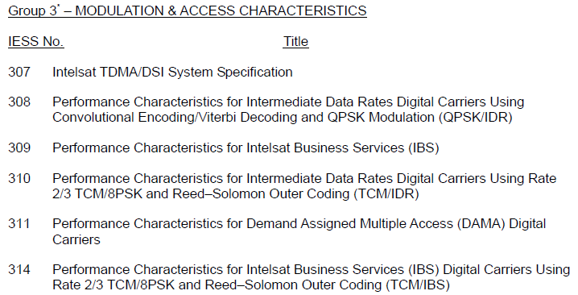
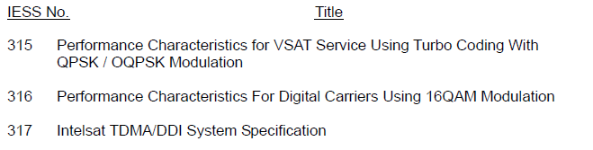
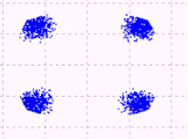
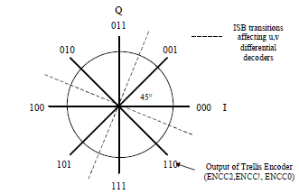
Стандарты компании Intelsat
Intelsat (The International Telecommunications Satellite Organization) - международная организация спутниковой связи, основанная в 1964 году как межгосударственная организация. Позже преобразована в коммерческую компанию, которая является крупнейшей спутниковой компанией в мире.
Будучи лидером отрасли, компания предприняла первые шаги по стандартизации обмена данными в спутниковом сегменте, запрещая использовать оборудование, которое этим стандартам не соответствует.
Данная ситуация наложила свой отпечаток на производителей спутникового оборудования, что проявляется и в настоящем, несмотря на банкротство компании и появление новых игроков на этом рынке услуг.
Стандарты компании Intelsat предполагают передачу данных с относительно простыми СКК, частотным мультиплексированием (FDM) и использованием одной частоты для работы одного абонента (SCPC).

Slide 3
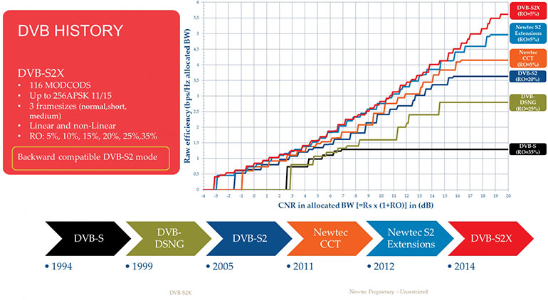
История развития стандартов DVB

Slide 4
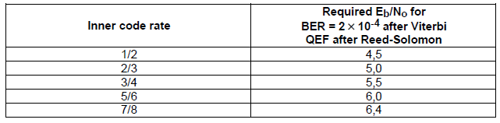
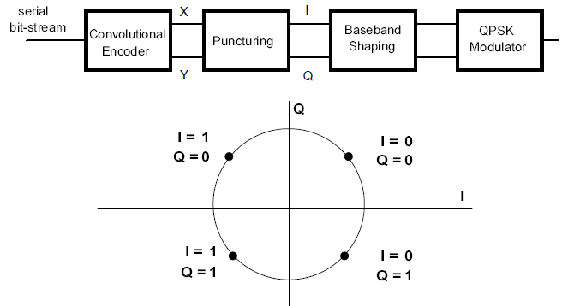
Стандарты European Telecommunications Standard Institute (ETSI) – DVB-S
ETSI - независимая, некоммерческая организация по стандартизации в телекоммуникационной промышленности (изготовители оборудования и операторы сетей) в Европе. ETSI был создан в 1988 году и был официально признан Европейской Комиссией. Расположенный в Софии Антиполис (Франция), ETSI официально ответственен за стандартизацию информационных и телекоммуникационных технологий в пределах Европы. В ETSI входят более 800 членов из 64 стран мира, включая производителей оборудования, операторов связи, администрации, сервисных провайдеров, исследователей и пользователей — фактически, все ключевые игроки в мире информационных технологий.
Первый стандарт для телетрансляции и передачи данных, использующий спутниковые линии связи и получивший наиболее широкое распространение, назывался Digital Video Broadcasting – Satellite (DVB-S). Он был создан в 1995 году и его развитие продолжалось вплоть до 1997 г.
EN 300 421 - Digital Video Broadcasting (DVB); Framing structure, channel coding and modulation
for 11/12 GHz satellite services
К достоинствам стандарта можно отнести использование схемы разделения информации для абонентов по времени (TDM), что привело в свою очередь к развитию и внедрению новых схем многостанционного доступа к информации.
К недостаткам данного стандарта можно отнести:
неспособность адаптивно изменять режим работы в соответствии с изменяющимися условиями среды передачи;
несовершенная схема помехозащиты.

Slide 5
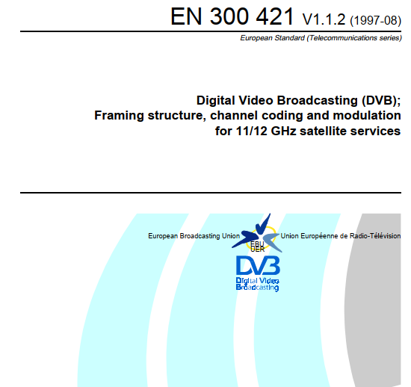
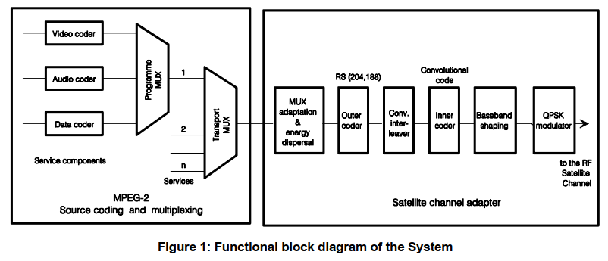
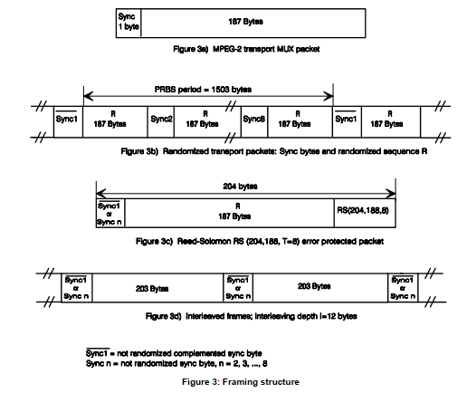
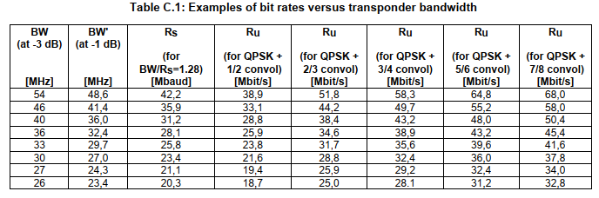

Slide 6
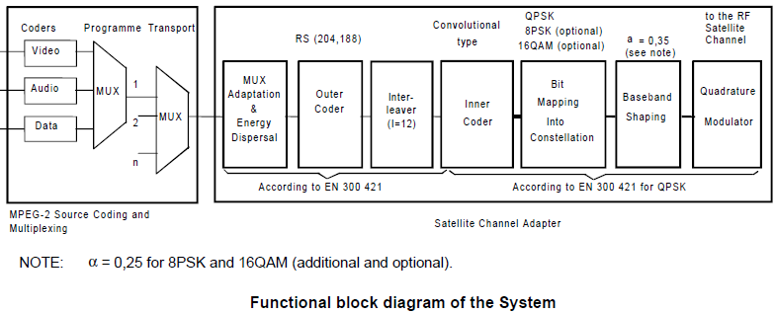
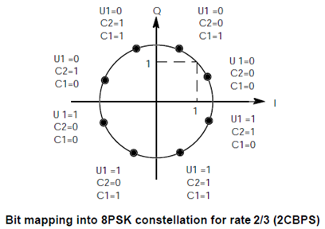
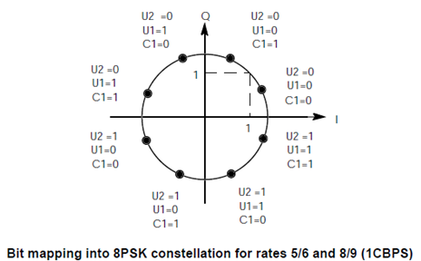
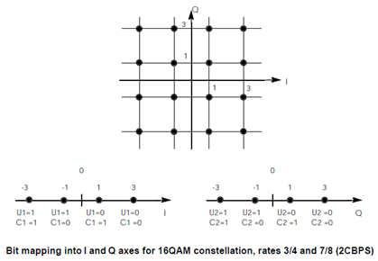
Стандарты European Telecommunications Standard Institute (ETSI) – DVB-DSNG
Своё дальнейшее развитие стандарт DVB-S получил в спецификации для спутниковых служб сбора и передачи новостей DVB-DSNG (Digital Satellite News Gathering, EN 301 210) в 1999 г. Изменения, в основном, коснулись появления новых видом модуляций (8PSK и 16 QAM). Сигнально-кодовые конструкции, используемые в данном стандарте, сведены в таблицу ниже.

Slide 7
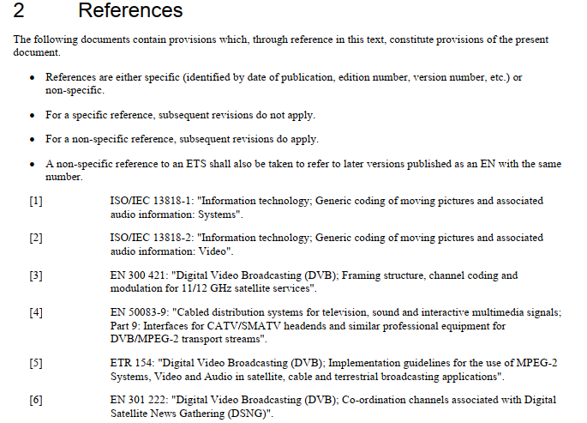
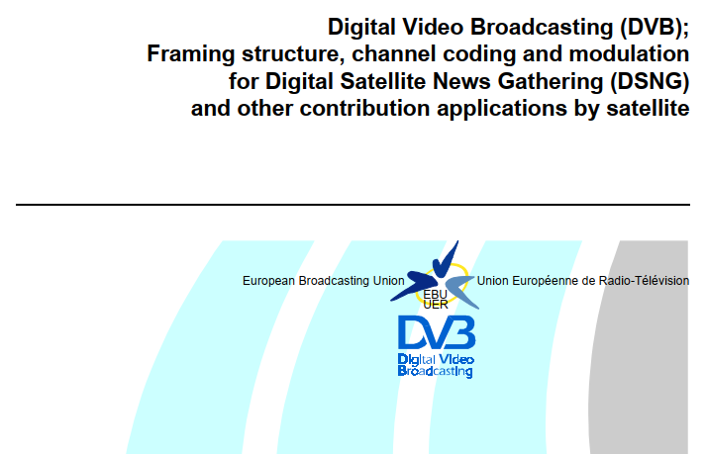

Slide 8
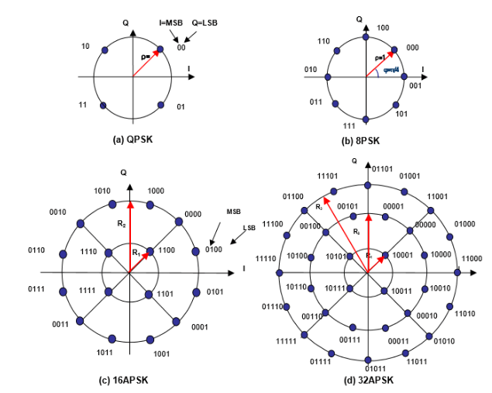
Стандарты European Telecommunications Standard Institute (ETSI) – DVB-S2
Развитие стандартов DVB-S и DVB-DSNG нашло отражение в стандарте DVB-S2 (ETSI EN 302 307), который был разработан в 2003 году группой DVB Project и ратифицирован ETSI в 2005 г.
Основными изменениями по отношению к предыдущим стандартам явились:
добавление новой схемы кодирования, основанной на современных LDPC-кодах;
добавление режимов VCM (Variable Coding and Modulation, переменное кодирование и модуляция) и ACM (Adaptive Coding and Modulation, адаптивное кодирование и модуляция), которые позволяют оптимизировать полосу частот, используя динамично изменяющиеся параметры;
добавление новых видов модуляций;
Сравнительные характеристики | DVB-S | DVB-S2
Input interface | Single transport stream (TS) | Multiple transport stream and generic stream encapsulation (GSE)
Modes | Constant coding & modulation | Variable coding & modulation and adaptive coding & modulation
FEC | Reed–Solomon (RS) 1/2, 2/3, 3/4, 5/6, 7/8 | LDPC + BCH 1/4, 1/3, 2/5, 1/2, 3/5, 2/3, 3/4, 4/5, 5/6, 6/7, 8/9, 9/10
Modulation | Single-carrier QPSK | QPSK, 8PSK, 16APSK, 32APSK
К минусам данного стандарта можно отнести:
cлишком большие блоки для определенных типов трафика и режимов работы каналов связи (особенно это актуально для обратных каналов работающих в TDMA-режиме, где быстрота синхронизации важна);
некоторые модкоды с высокой скоростью кодирования менее эффективны чем модкоды с более высоким индексом модуляции, но с более низкой скоростью кодирования, из-за чего в ACM-режиме не используются;
большая разность символьных отношений сигнал/шум Es/N0 для соседних модкоды (данную проблему частично устранил DVB-S2X).
использование, как и в DVB-S, одночастотного сигнала вместо OFDM, реализованного в DVB-T и DVB-T2.

Slide 9
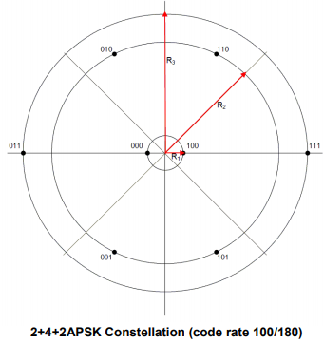
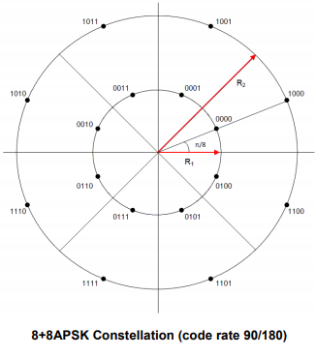
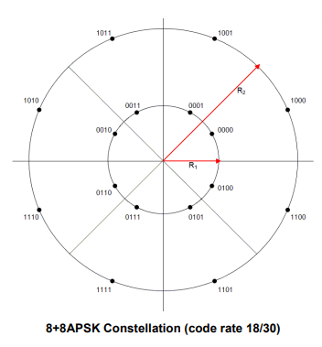
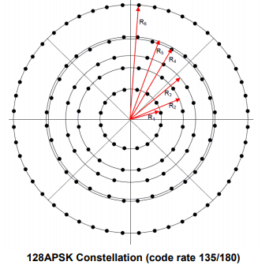
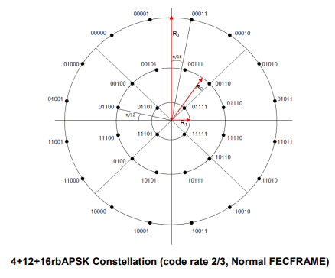
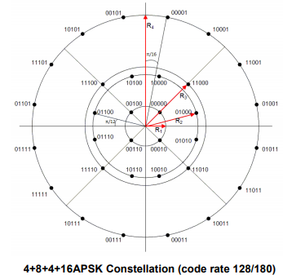
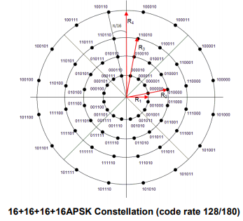
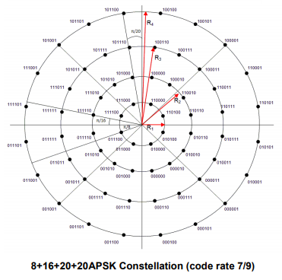
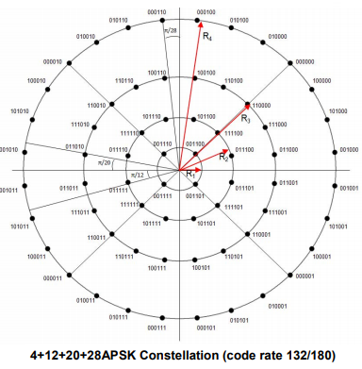
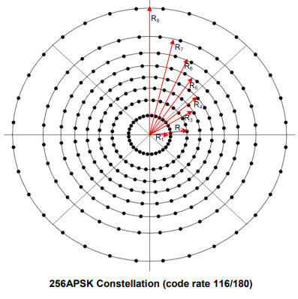
Стандарты European Telecommunications Standard Institute (ETSI) – DVB-S2x
DVB-S2x (ETSI EN 302 307 - 2) – это обновление и усовершенствование стандарта DVB-S2, который был стандартизирован группой DVB Project и ратифицирован ETSI в 2014 г. В частности, были добавлены:
схемы модуляций высшего порядка (примеры сигнальных созвездий приведены в таблице ниже);
уменьшенные значения коэффициента сглаживания (roll-off factor);
улучшенные механизмы фильтрации несущей;
имплементация нового стандарта сжатия видеоизображения HEVC (High Efficiency Video Coding), который используется при передачи телевидения сверхвысокой чёткости (UHDTV).
.
недостатки

Slide 10
